Slide 1
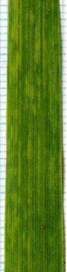
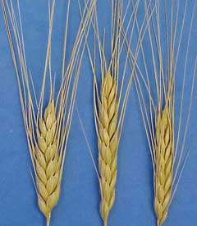
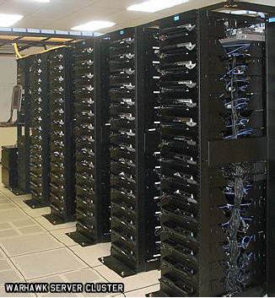
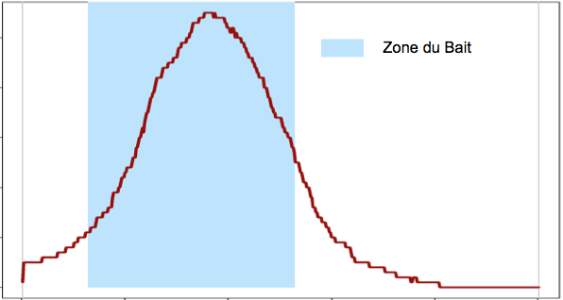
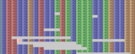



INTRODUCTION A LA BIOINFORMATIQUE Tunis, Septembre 2015
INRA / Supagro : Y. Holtz, V. Ranwez, J. David, S. Santoni

Slide 2
NGS : des reads aux SNPs
Plan de la présentation
Introduction NGS
Les reads : la donnée initiale du bio-informaticien
Assemblage de-novo
Mapping sur un génome connu
Détection de SNP
Conclusions et discussions

Slide 3

La bioinformatique ? Kezako ?
Introduction
« Cela va de l'analyse du génome à la modélisation de l'évolution d'une population animale dans un environnement donné, en passant par la modélisation moléculaire, l'analyse d'image, l'assemblage de génome et la reconstruction d'arbres phylogénétiques (phylogénie) »
Répondre à des questions biologiques nécessitant l’informatique
Très souvent lié à la gestion de données de séquençages NGS : New Generation Sequencing
Notes:
Voici la définition trouvé sur le web.
On voit donc que la bioinfo regroupe plein de thématique. Un bioinfo ne les connaît pas toutes.
Mais alors comment définir de maniere générale ?
Interface entre biologie et informatique. Car dans certains cas les données sont trop grandes.
On utilise donc un ordi !
Le pls souvent, ce sont des NGS → Impossible sans un ordi !

Slide 4

Applications : Santé humaine
Introduction
Les NGS peuvent permettre de lier une maladie à une zone du génome.
Projet 1000 génomes : Reséquençage massif 1000 génomes, 2500 génomes etc.
http://www.1000genomes.org/

Slide 5
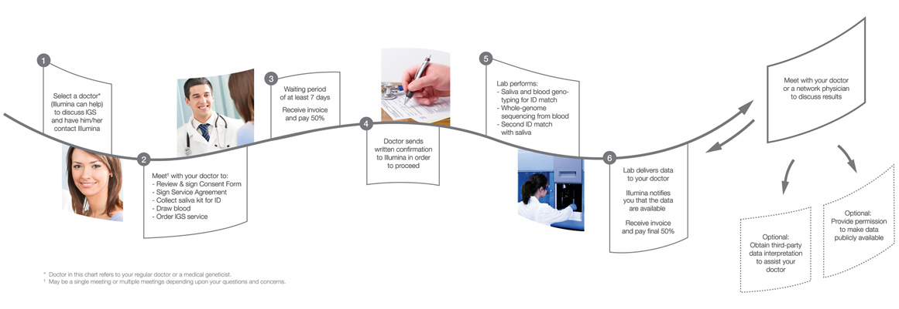

Introduction
Applications : Santé humaine
Médecine personnalisée ☺
Assurance personnalisée ☹
De Nombreuses questions médicales, juridiques et éthiques

Slide 6
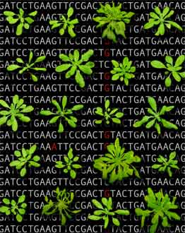

Introduction
Applications : Analyse de diversité
Etude de la diversité inter et intra espèces
Phylogénie, flux de gènes, protection de la biodiversité
http://genome10k.soe.ucsc.edu/
http://www.1001genomes.org/

Slide 7
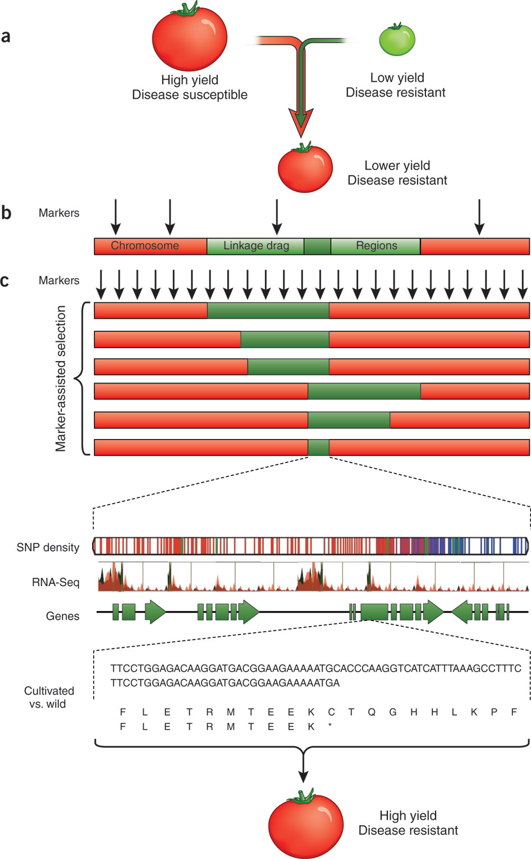
Introduction
Applications : Marqueurs Moléculaires
Identification de marqueurs génomiques sur l’ensemble du génomes : SNP.
Permet ensuite de trouvé des lien entre génotype et phénotype → utilisation de sélection assistée par marqueur (SAM) !
http://www.nature.com/nbt/journal/v30/n8/fig_tab/nbt.2319_F1.html

Slide 8
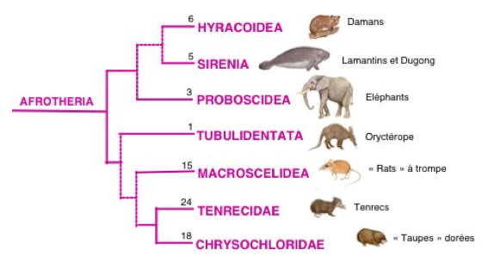
Introduction
Autres Applications
Etude de la structure de protéines.
Analyse phylogénétiques
Etude de l’expression des
gènes
Autre : Police criminelle ? Analyse
d’ADN ancien ? …
http://www.lirmm.fr/~vberry/Recherche/

Slide 9
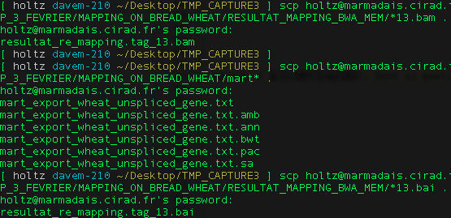
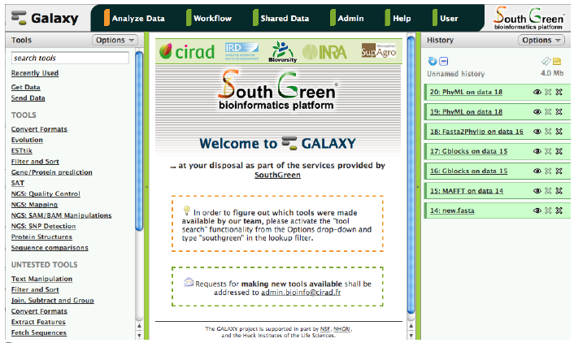
La bioinfo : comment faire ?
Introduction
Ligne de
Commande
Cluster de Calcul
Interface graphique

Slide 10
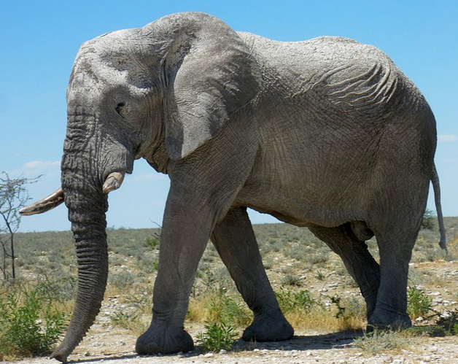
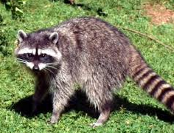
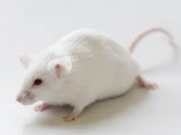
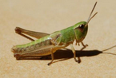
Pourquoi un serveur de calcul ?
Introduction
To Do List
4 Ko
Ce PPT
4,1 M
Un film
600 M
Sortie de séquenceur d’une pop de 180 individus
263 G

Slide 11

Des données spécifiques …. …. Des outils spécifiques !
Introduction

Slide 12
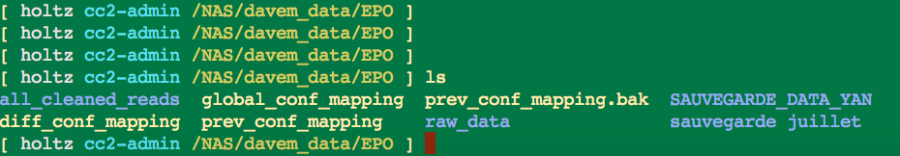
L’environnement Linux
Introduction
Exemple
Permet de gérer de grandes quantités de données très rapidement.
Permet d’utiliser tous les programmes, scripts etc… développés par d’autres personnes
Mais une période d’apprentissage : le language « bash »
Notes:
Démonstration ligne de commande :
- créer un dossier
- Faire glisser dedans tous les fichiers ayant « wheat » dedans
- ouvrir un fichier en particulier
Bash c’est un shell + un language, mis en place dans le cadre du projet GNU.
C’est le shell par défault pour Mac et pour Linux

Slide 13

Interface : Galaxy
Introduction
Simple d’utilisation (interface graphique)
Installable et Utilisable depuis n’importe quel poste de travail via internet
Connexion direct avec le cluster de calcul
Enchainement de brique (programmes) de calcul.
Mais Limité aux programmes installés, et aux options disponibles
Notes:
Démonstration ligne de commande :
- créer un dossier
- Faire glisser dedans tous les fichiers ayant « wheat » dedans
- ouvrir un fichier en particulier
Bash c’est un shell + un language, mis en place dans le cadre du projet GNU.
C’est le shell par défault pour Mac et pour Linux

Slide 14
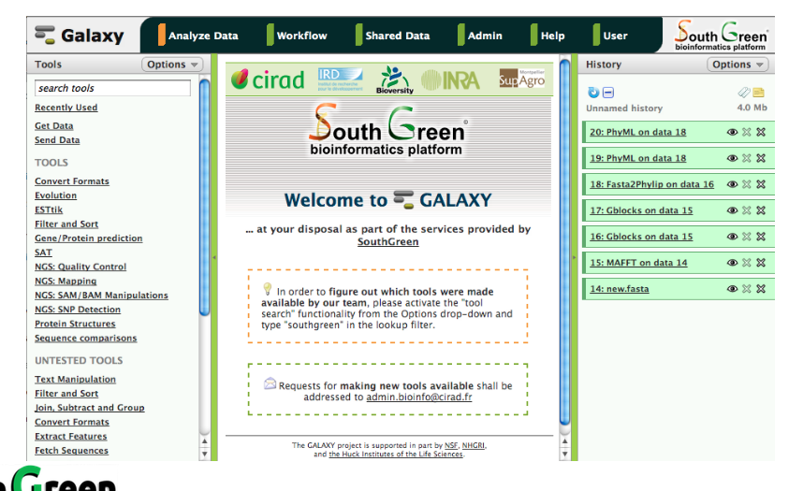
Interface : Galaxy
Introduction
OUTILS
DONNÉES
Notes:
Démonstration ligne de commande :
- créer un dossier
- Faire glisser dedans tous les fichiers ayant « wheat » dedans
- ouvrir un fichier en particulier
Bash c’est un shell + un language, mis en place dans le cadre du projet GNU.
C’est le shell par défault pour Mac et pour Linux

Slide 15
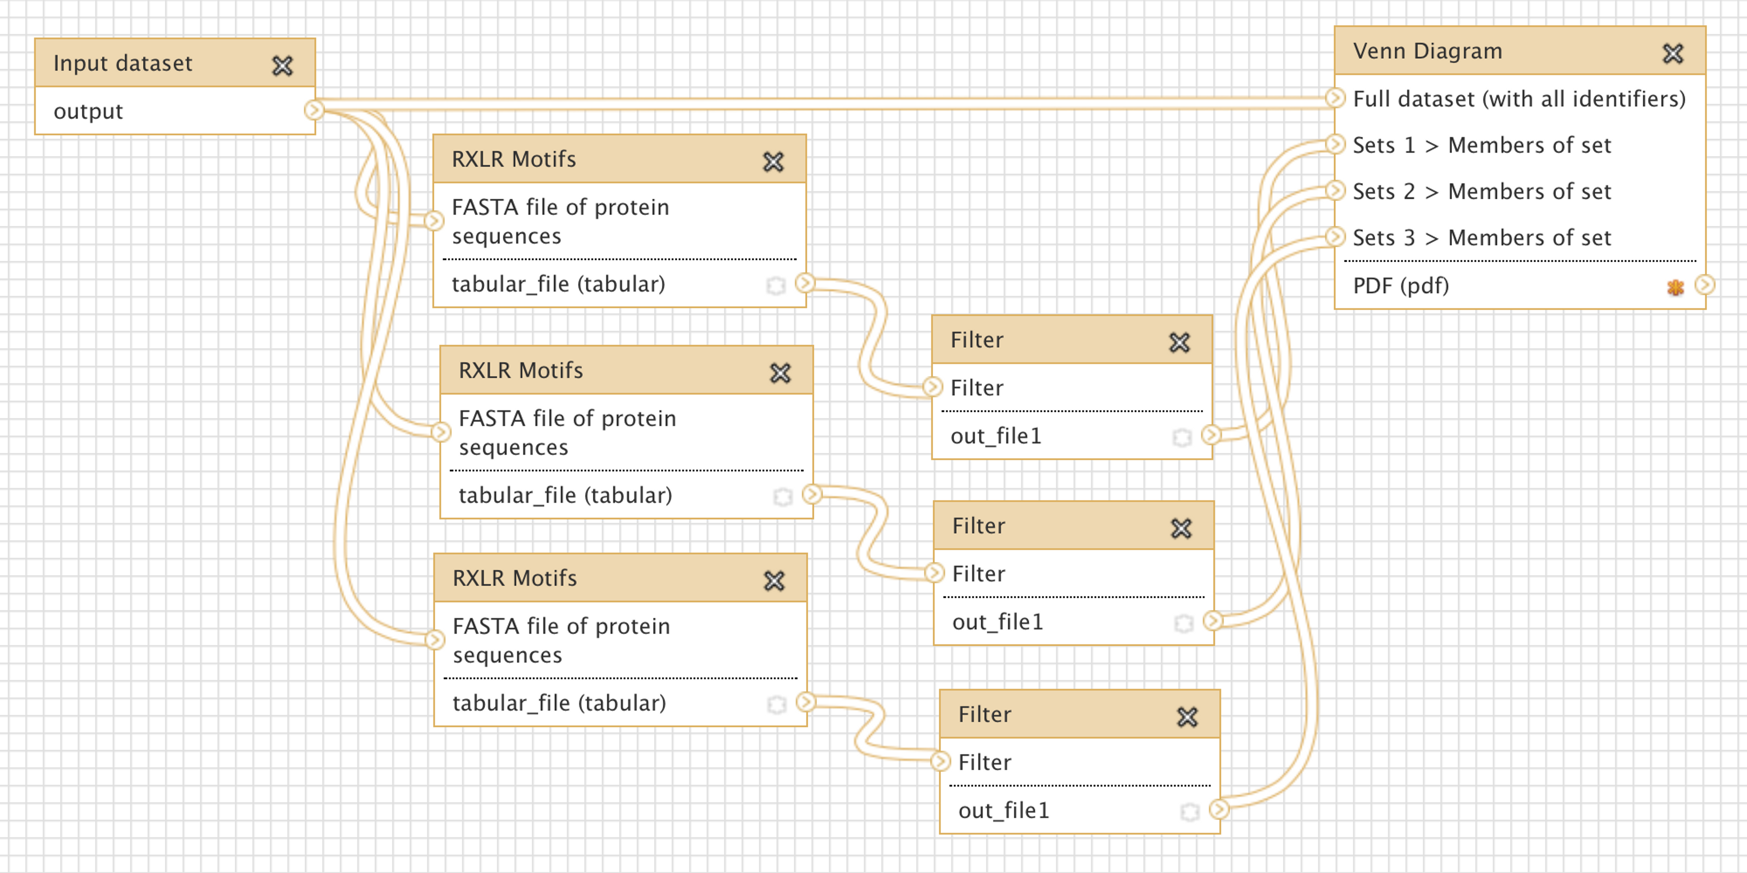
Interface : Galaxy
Introduction
DONNÉÉS
Notes:
Démonstration ligne de commande :
- créer un dossier
- Faire glisser dedans tous les fichiers ayant « wheat » dedans
- ouvrir un fichier en particulier
Bash c’est un shell + un language, mis en place dans le cadre du projet GNU.
C’est le shell par défault pour Mac et pour Linux

Slide 16

Interface : iPlant Collaborative
Introduction
Simple d’utilisation
Enchainement de brique (programmes) de calcul.
4 grandes parties : annotation / recherche de gène apparentés / phylogénie / RNAseq.
Notes:
Démonstration ligne de commande :
- créer un dossier
- Faire glisser dedans tous les fichiers ayant « wheat » dedans
- ouvrir un fichier en particulier
Bash c’est un shell + un language, mis en place dans le cadre du projet GNU.
C’est le shell par défault pour Mac et pour Linux

Slide 17
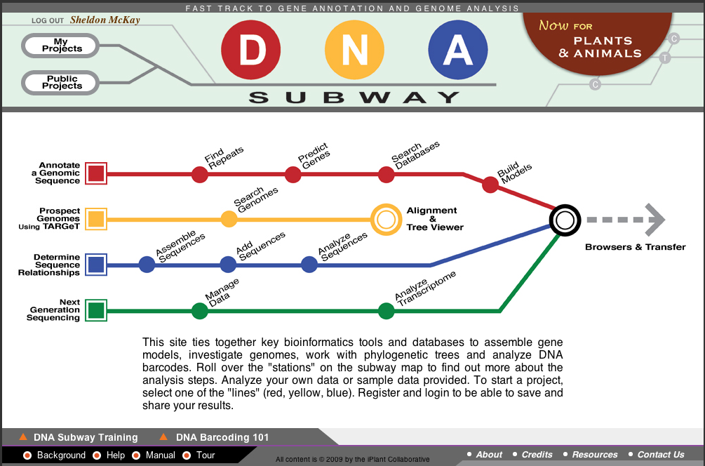
Interface : iPlant Collaborative
Introduction
Notes:
Démonstration ligne de commande :
- créer un dossier
- Faire glisser dedans tous les fichiers ayant « wheat » dedans
- ouvrir un fichier en particulier
Bash c’est un shell + un language, mis en place dans le cadre du projet GNU.
C’est le shell par défault pour Mac et pour Linux

Slide 18
NGS : des reads aux SNPs
Plan de la présentation
Introduction NGS
Les reads : la donnée initiale du bio-informaticien
Assemblage de-novo
Mapping sur un génome connu
Détection de SNP
Conclusions et discussions

Slide 19
Qu’est ce qu’un Read ??
Les reads : la donnée initiale
ADN complet
« découpage »
Format FASTQ
@HWUSI-E454_0006:1:1:540
A C G T C A C G………..….T G C A A
Nom du reads
Séquence
#BBAFFFFFHHHHHJJIJJJIJJ
Qualité
Millions de petites séquences
= reads

Slide 20
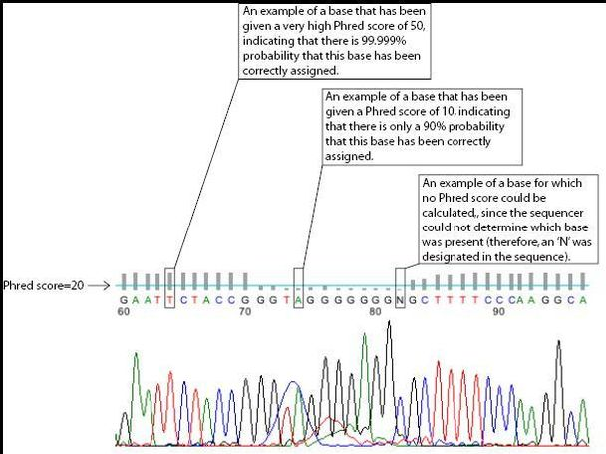
Qualité d’un nucléotide
Les reads : donnée initiale
Pour chaque nucléotide, un indice de qualité Q
Q est obtenu à partir de la probabilité P que la base soit erronée : Q = -10 log(P)
Q P Base call
accuracy
10 1 in 10 90 %
20 1 in 100 99 %
30 1 in 1000 99.9 %
40 1 in 10000 99.99 %
50 1 in 100000 99.999 %
http://en.wikipedia.org/wiki/Phred_quality_score
Notes:
Comment définir la qualité d’un nucléotide.
Le séquenceur séquence nucléotide par nucléotide. A chaque fois, un pic de fluorescence est émis.
Si cette fluorescence n’est pas claire, le séquenceur est moins sur de lui : la qualité du nucléotide est plus basse.
Sur le shéma d droit, on a le T pour lequel on a clairement un pic de fluo rouge : donc bonne qualité.
Au niveau du A, on constate que plusieurs couleurs ont été détectées : qualité plus basse.
On peut aussi ne pas avoir de message lumineux suffisant → on obtient un N, sans qualité.
La qualité est déterminée en fonction de la probabilité que la base soit éronnée.
Par exemple, si j’ai une chance sur 10 de faire une erreur, j’aurais donc le bon nucléotide dans 90% des cas, alors Q=-10log(P) = 10
→ Vérifier le calcul avec Vincent

Slide 21
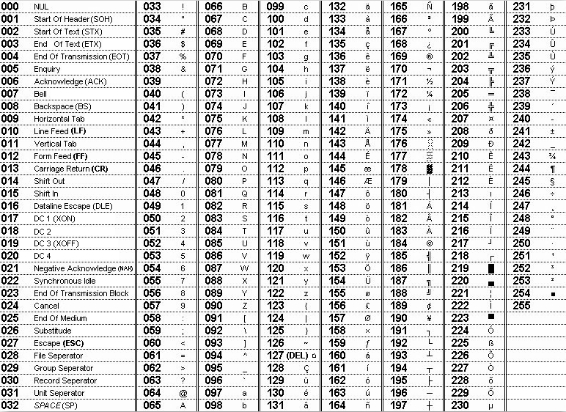
Comment stocker cette information ?
Les reads : la donnée initiale
Qualité
14
20
23
25
25
Nucléotide
A
A
C
G
T
Comment stocker cette information de manière compacte ???
ACCGT
14 20 23 25 25
De manière encore plus
compacte ???
ACCGT
#BBAF
Table ASCII
Notes:
Pour stocker un reads j’ai donc besoin d’enregistrer :
-son nom
Ses nucléotides
Sa qualité
→ Comment compacter l’info de qualité?

Slide 22
Comment stocker cette information ?
Les reads : la donnée initiale
Qualité
14
20
23
25
25
Nucléotide
A
A
C
G
T
Comment stocker cette information de manière compacte ???
ACCGT
14 20 23 25 25
De manière encore plus
compacte ???
ACCGT
#BBAF
Table ASCII
Notes:
Pour stocker un reads j’ai donc besoin d’enregistrer :
-son nom
Ses nucléotides
Sa qualité
→ Comment compacter l’info de qualité?

Slide 23
Comment stocker cette information ?
Les reads : la donnée initiale
Qualité
14
20
23
25
25
Nucléotide
A
A
C
G
T
Comment stocker cette information de manière compacte ???
ACCGT
14 20 23 25 25
De manière encore plus
compacte ???
ACCGT
#BBAF
Table ASCII
Notes:
Pour stocker un reads j’ai donc besoin d’enregistrer :
-son nom
Ses nucléotides
Sa qualité
→ Comment compacter l’info de qualité?

Slide 24
Préparation des reads : nettoyage
Les reads : la donnée initiale
Suppression ou masquage des bases de mauvaise qualité (extrémité souvent)
ACCTTCTTTTCCACGTCTT 2387878882888988433
CTTCTTTNCCACGT
Séquence Initiale
Séquence Clean (seuil 5)
Programmes : Cutadapt, Trimmomatic

Slide 25
Préparation : Suppression Tag et Adaptateurs
Les reads : la donnée initiale
Organisation d’un read :
Adaptateur Illumina « P5 »
Adaptateur Illumina « P7 »
TAG
ADN d’intérêt
Forward
Reverse
Programmes : Cutadapt, Trimmomatic

Slide 26
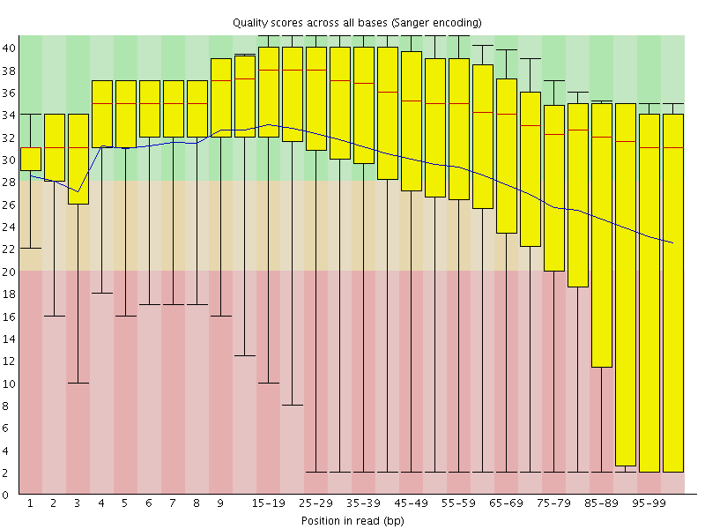
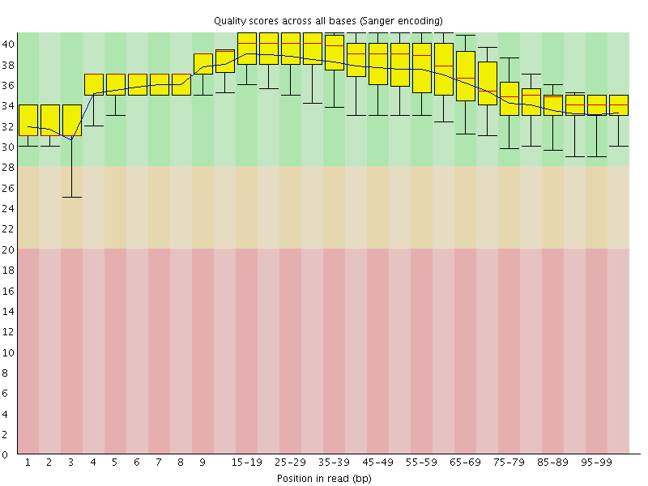
Visualisation des reads : FastqC
Les reads : la donnée initiale
Permet de s’assurer de la qualité des reads avant toute analyse. Démonstration.
Exemple : Riz avant et après nettoyage
Notes:
Faire une démo en live de Fastqc

Slide 27
NGS : des reads aux SNPs
Plan de la présentation
Introduction NGS
Les reads : la donnée initiale du bio-informaticien
Assemblage de-novo
Mapping sur un génome connu
Détection de SNP
Conclusions et discussions

Slide 28
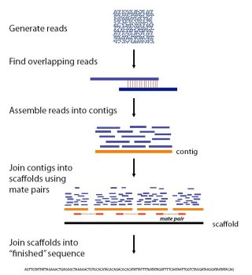
Intuition, problématique
Assemblage
http://fhqdddddd.blog.163.com/blog/static/186991542009101904922370/

Slide 29
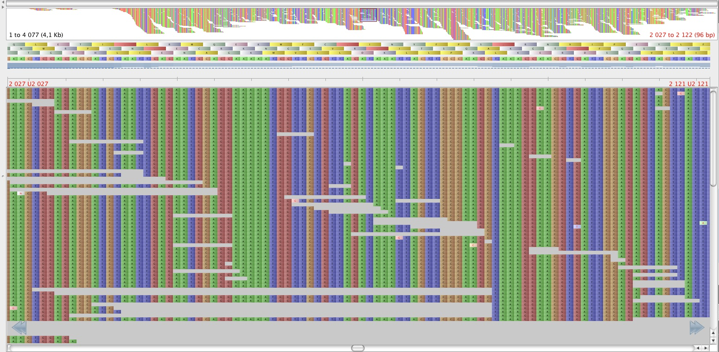
Intuition, problématique
Assemblage
Programme : Tablet

Slide 30
Exemple
Assemblage
Supposons que l’on séquence un tout petit fragment de génome avec des reads de 10pbs. On obtient 3 reads : CTCCCTGTCA GTCATCTGTC ACCCTCCCTG
Comment retrouver le génome de départ ? Quelle est la meilleure solution ?
Notes:
Objectif :
Trouver les recoupements
Créer une séquence consensus la plus courte possible.

Slide 31
Exemple
Assemblage
Supposons que l’on séquence un tout petit fragment de génome avec des reads de 10pbs. On obtient 3 reads : CTCCCTGTCA GTCATCTGTC ACCCTCCCTG
Comment retrouver le génome de départ ? Quelle est la meilleure solution ?
Augmenter le chevauchement
Diminuer la taille de la séquence finale
CTCCCTGTCA ACCCTCCCTG GTCATCTGTC
CTCCCTGTCACCCTCCCTGTCATCTGTC
Solution 1
ACCCTCCCTG
CTCCCTGTCA GTCATCTGTC
ACCCTCCCTGTCATCTGTC
Solution 2
Notes:
Objectif :
Trouver les recoupements
Créer une séquence consensus la plus courte possible.

Slide 32
Premières approches gloutonnes
Assemblage
Consiste à construire le génome petit à petit en ajoutant un read après l’autre, en maximisant le chevauchement.
Exemple: CTCCCTGTCA GTCATCTGTC ACCCTCCCT
Cas 1
CTCCCTGTCA

Slide 33
Premières approches gloutonnes
Assemblage
Consiste à construire le génome petit à petit en ajoutant un read après l’autre, en maximisant le chevauchement.
Exemple: CTCCCTGTCA GTCATCTGTC ACCCTCCCT
Cas 1
GTCATCTGTC
CTCCCTGTCA

Slide 34
Premières approches gloutonnes
Assemblage
Consiste à construire le génome petit à petit en ajoutant un read après l’autre, en maximisant le chevauchement.
Exemple: CTCCCTGTCA GTCATCTGTC ACCCTCCCT
Cas 1
GTCATCTGTC
CTCCCTGTCA
ACCCTCCCT

Slide 35
Premières approches gloutonnes
Assemblage
Consiste à construire le génome petit à petit en ajoutant un read après l’autre, en maximisant le chevauchement.
Exemple: CTCCCTGTCA GTCATCTGTC ACCCTCCCT
Cas 1
Cas 2
GTCATCTGTC
CTCCCTGTCA
ACCCTCCCT
ACCCTCCCT

Slide 36
Premières approches gloutonnes
Assemblage
Consiste à construire le génome petit à petit en ajoutant un read après l’autre, en maximisant le chevauchement.
Exemple: CTCCCTGTCA GTCATCTGTC ACCCTCCCT
Cas 1
Cas 2
GTCATCTGTC
GTCATCTGTC
???
CTCCCTGTCA
ACCCTCCCT
ACCCTCCCT

Slide 37
Premières approches gloutonnes
Assemblage
Consiste à construire le génome petit à petit en ajoutant un read après l’autre, en maximisant le chevauchement.
Exemple: CTCCCTGTCA GTCATCTGTC ACCCTCCCT
Cas 1
Cas 2
GTCATCTGTC
GTCATCTGTC
???
CTCCCTGTCA
ACCCTCCCT
ACCCTCCCT
Problème : influence de l’initilisation !

Slide 38
Approche par graphe de chevauchement
Assemblage
Un graphe G= (V,E) est composé de :
V : un ensemble de sommets/nœuds (Vertices)
E : un ensemble d’arcs/arêtes (Edges)
a
b
c
d
e
→ Chaque reads peux être placé sur un nœud.
→ Les reads qui se chevauchent sont reliés par une arête.
→ On se rapporte à un problème d’algo connu mais complexe : trouver un chemin qui passe par toutes les arêtes.

Slide 39
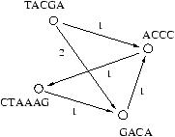
Approche par graphe de chevauchement
Assemblage
Exemple :
TACGA
ACCC
CTAAAG
GACA
1
3
4
2
→ On cherche un chemin qui passe une et une seule fois
par chaque sommet et qui soit de poids maximal
TACGA
GACA
CTAAAG
ACCC
Notes:
Avantage : on ne dépend plus du premier read prit en compte.
Inconvénient : on teste la relation entre chaque couple de marqueurs + Trouver le chemin est un problème compliqué.

Slide 40
Approche par graphe de chevauchement
Assemblage
Limites:
- Combien de comparaisons pour 1 million de reads ?
- La recherche d’un chemin passant une et une seule fois par chaque nœud est un problème difficile
Idée :
- décomposer les reads en fragments de taille k fixée à l’avance : k-mer.
- Reads de taille 10 : combien de 7-mer ?
- K-mer de taille 10, combien de possibilités ?

Slide 41
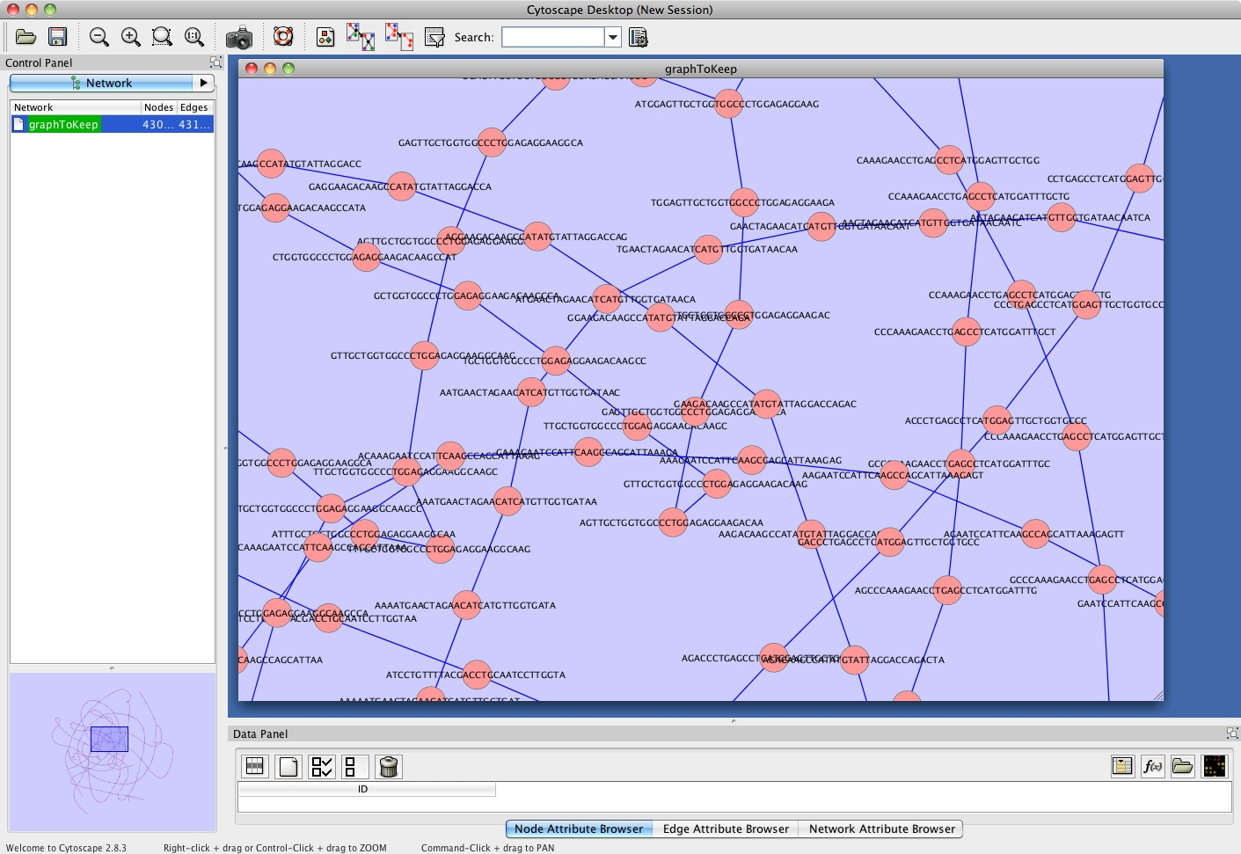
Approche par graphe de chevauchement
Assemblage

Slide 42
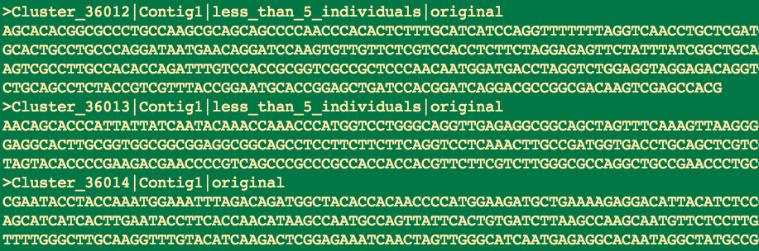
Résultat de l’assemblage : le format fasta
Assemblage
Concrètement, on utilise des programmes connus : Abyss, Velvet, Cap3 …
Au final on obtient un génome ou un transcriptome de référence que l’on va pouvoir utiliser pour la suite du pipeline.
Le format utilisé est le format FASTA :

Slide 43
NGS : des reads aux SNPs
Plan de la présentation
Introduction NGS
Les reads : la donnée initiale du bio-informaticien
Assemblage de-novo
Mapping sur un génome connu
Détection de SNP
Conclusions et discussions

Slide 44
Où trouver un génome de référence
Mapping
Ensembl : biomart Database (Démonstration)
NCBI
Base de données spécifiques (IWGSC par exemple)

Slide 45
Problématique
Mapping
On dispose d’un génome/transcriptome de référence
On veut positionner les reads dessus
Génome / Transcriptome de référence
A C G T T G A C G T T A G C T T T A G C C G

Slide 46
Problématique
Mapping
On dispose d’un génome/transcriptome de référence
On veut positionner les reads dessus
Millions reads
A C G
Génome / Transcriptome de référence
A C G T T G A C G T T A G C T T T A G C C G

Slide 47
Problématique
Mapping
On dispose d’un génome/transcriptome de référence
On veut positionner les reads dessus
Millions reads
A C G
Positionnement de chaque reads
A C G
Génome / Transcriptome de référence
A C G T T G A C G T T A G C T T T A G C C G

Slide 48
Problématique
Mapping
On dispose d’un génome/transcriptome de référence
On veut positionner les reads dessus
Reads positionnés !
→ Mais concrètement, comment faire ??
A C G
Génome / Transcriptome de référence
A C G T T G A C G T T A G C T T T A G C C G
Notes:
OK mais concrètement, comment faire ?

Slide 49


Approches Brute
Mapping
-- Solution 1 --
Pour chaque read, Parcourir tout le génome et tester l’égalité read/portion génome.
Trop loooooong !!
Cela reviendrait à chercher dans un livre de 5000 pages où le mot « éléphant » apparaît ☹

Slide 50
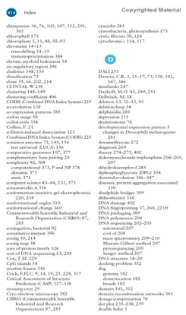
Approches par graines et arbre de suffixe
Mapping
-- Solution 2 –
Indexer le génome !!! → créer une sorte de « table des matières » :
- Découpage du génome en k-mer
- Stocker la position de chaque k-mer dans le génome !
Reads de 60 pb
Prendre des K-mer de 60 ?
Lourd à stocker
Prendre des K-mer de 20 ?
Tolérance aux erreurs
Mieux, mais reste lourd à stocker
Notes:
20 mooins d’erreur
Si j ‘ai une erreur de sequencage pamis les 60, je me trompereez pas avec es 20 a

Slide 51
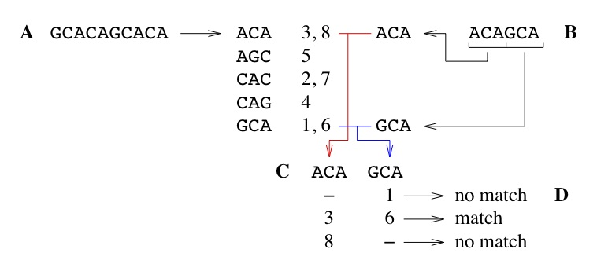
Approches par graines et arbre de suffixe
Mapping
Exemple
Génome GCACAGCACA
Reads ACAGCA
Indexation des 3-mers
Notes:
Index de la reference = tous les chevauchants
Par contre pour le reads je fais pas tous les chevauchant
En fait je ne repete pas le A a chaque fois par exemple , doncje gagne en espace.

Slide 52
Approches par graines et arbre de suffixe
Mapping
Exemple
Génome GCACAGCACA
Reads ACAGCA
Indexation des 3-mers
Encore plus compressé : 12 lettres au lieu de 15 :
20%de gain
index
A
C
G
A
G
C
C 2,7
G 4
A 3,8
C 5
C
A 1,6
Notes:
Index de la reference = tous les chevauchants
Par contre pour le reads je fais pas tous les chevauchant
En fait je ne repete pas le A a chaque fois par exemple , doncje gagne en espace.

Slide 53
Approches par table de suffixe
Mapping
- Chercher dans un livre de 500 pages où le mot «séquence » apparaît ☹
- Chercher la définition de « séquence » dans un dictionnaire ☺. Car le dictionnaire est Ordonné !
- Idée : Indexer le génome sur lequel on mappe en une table de suffixe classé par ordre alphabétique !
Exemple : mapping sur le génome CATTATTAGGA ?

Slide 54
Approches par table de suffixe
Mapping
CATTATTAGGA
1 CATTATTAGGA
2 ATTATTAGGA
3 TTATTAGGA
4 TATTAGGA
5 ATTAGGA
6 TTAGGA
7 TAGGA
8 AGGA
9 GGA
10 GA
11 A

Slide 55
Approches par table de suffixe
Mapping
CATTATTAGGA
1 CATTATTAGGA
2 ATTATTAGGA
3 TTATTAGGA
4 TATTAGGA
5 ATTAGGA
6 TTAGGA
7 TAGGA
8 AGGA
9 GGA
10 GA
11 A
1 11 A
2 8 AGGA
3 6 ATTAGGA
4 2 ATTATTAGGA
5 1 CATTATTAGGA
6 10 GA
7 9 GGA
8 7 TAGGA
9 4 TATTAGGA
10 6 TTAGGA
11 3 TTATTAGGA
Ordre alphabétique
Positions des occurrences de TTA, de GGT ?
Gain Important ?

Slide 56
Concrètement, comment réaliser un mapping ?
Mapping
Fichiers nécessaires en entrée :
Ensembles de fichiers « Fastq » compressés.
Référence sur laquelle on mappe au format .fasta
Principaux programmes existant :
Bwa, Bwa mem
Bowtie
Cushaw
Etapes clés :
Commande 1 : Création de l’Index
Commande 2 : Mapping des reads R1 + des reads R2
Commande 3 : Fusion des 2 résultats.
Commande 4 : Nettoyage des résultats du mapping.

Slide 57
Format de sortie d’un mapping
Mapping
Les fichiers « SAM » (Sequence Alignment Map)
Fichier au format texte très lourd
Une ligne par read
Chaque ligne donne les résultat du mapping de ce read :
- Nom du read
- Nom du contig sur lequel a eu lieu le mapping
- Position du reads sur la référence
- Qualité du mapping
- Description « CIGAR » du mapping etc.
Les fichier « BAM »
Idem mais compressé !
On passe de l’un a l’autre en utilisant les « samtools »
Notes:
Montrer un fichier SAM ?
Faire un exercice CIGAR

Slide 58
Format de sortie d’un mapping :
Mapping
Format « CIGAR »
Description des évènements associés à un mapping
M=match or mutation | I=insertion | D=Délétion | S=substitution
Exemple
Read mappé
T T G - C G T T A T
CIGAR ?
Génome de référence
→ 3M1D5M1S
A C G T T G A C G T T A G C T T T A G C C G
Calcul de la qualité
Qualité = Phred scaled posterior probability = Q
Elle représente la probabilité que le positionnement du reads soit faux = P
P = 10^ (-Q/10)
Exemple : si j’obtiens une qualité de 10, quelle est la proba que ce positionnement soit faux ?
Notes:
Montrer un fichier SAM ?
Faire un exercice CIGAR
Traduction de CIGAR ?
Mettre la réponse !

Slide 59
Format de sortie d’un mapping :
Mapping
Format « CIGAR »
Description des évènements associés à un mapping
M=match or mutation | I=insertion | D=Délétion | S=substitution
Exemple
Read mappé
T T G - C G T T A T
CIGAR ?
Génome de référence
A C G T T G A C G T T A G C T T T A G C C G
Calcul de la qualité
Qualité = Phred scaled posterior probability = Q
Elle représente la probabilité que le positionnement du reads soit faux = P
P = 10^ (-Q/10)
Exemple : si j’obtiens une qualité de 10, quelle est la proba que ce positionnement soit faux ?
Notes:
Montrer un fichier SAM ?
Faire un exercice CIGAR
Traduction de CIGAR ?
Mettre la réponse !

Slide 60
Comment caractériser le mapping?
Mapping
Samtools « Flagstat »
Rappelle le nombre total de reads
Donne le nombre de reads qui ont mappés
Permet de voir si la référence utilisée était adéquate
Samtools IDXstat
- Donne pour chaque contig le nombre de reads attribués
- Très utile pour analyser l’expression des gènes (RNA-Seq)
Notes:
Montrer un fichier SAM ?
Faire un exercice CIGAR

Slide 61
NGS : des reads aux SNPs
Plan de la présentation
Introduction NGS
Les reads : la donnée initiale du bio-informaticien
Assemblage de-novo
Mapping sur un génome connu
Détection de SNP
Conclusions et discussions

Slide 62
Mais qu’est ce qu’un SNP ?
Détection de SNP
Contig1
CTGACTGCTGACTGCTGATCGCTAGCCTGCTGATCGGCTGATCGCTCTGCGCGCGCGAACTGATCGCTCTGCT

Slide 63
Mais qu’est ce qu’un SNP ?
Détection de SNP
A
Reads
Individu 1
A
A
Contig1
CTGACTGCTGACTGCTGATCGCTAGCCTGCTGATCGGCTGATCGCTCTGCGCGCGCGAACTGATCGCTCTGCT

Slide 64
Mais qu’est ce qu’un SNP ?
Détection de SNP
G
Reads
Individu 2
G
G
A
Reads
Individu 1
A
A
Contig1
CTGACTGCTGACTGCTGATCGCTAGCCTGCTGATCGGCTGATCGCTCTGCGCGCGCGAACTGATCGCTCTGCT
SNP : Contig1 – Position 360

Slide 65
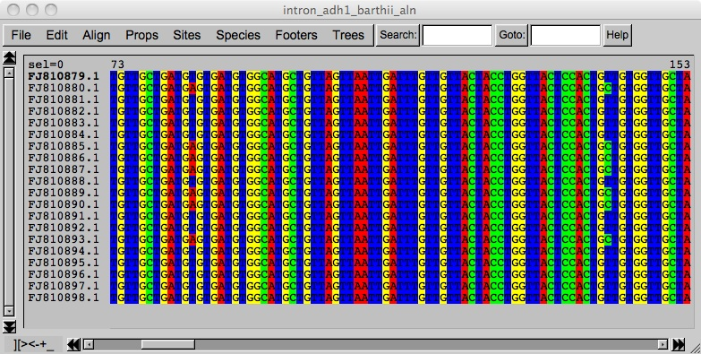
Approche par séquence consensus
Détection de SNP
On fait une séquence consensus par individus. Et on compare ces séquences

Slide 66
Approche par séquence consensus
Détection de SNP
Limite de l’approche ?
A 02050400100
C 00300030001
G 00003002000
T 10002000010
Indiv 1
TACAGTACGATC…
TACAGT
AGTACGATC
ATCAC
CAGCACG
ACATCA
Indiv 2
TACAGTACGATC…
ACAGT
AGTACGATC
AGTACG
ATCA
TACAGCACG
ACATCA
TCAC
Indiv 1 : TACAGTACGATC…
Indiv 2 : TACAGTACGATC…
A 03060600100
C 00300040001
G 00004003000
T 10003000010

Slide 67
Approche probablisite
Détection de SNP
→ On donne le génotype le plus probable d’un génotype à une position. (Obtention d’un fichier VCF (GATK) ou ALR (Reads2SNP)
Individu 1
Individu 2
Individu 3
Contig1@23 14[10/2/0/0] AA|0.91 14[1/35/0/0] CC|0.99 14[1/2/0/0] AC|0.6

Slide 68
Approche probablisite
Détection de SNP
→ On donne le génotype le plus probable d’un génotype à une position. (Obtention d’un fichier VCF (GATK) ou ALR (Reads2SNP)
→ On filtre ensuite en fixant un seuil de couverture et de probabilité !
Individu 1
Individu 2
Individu 3
Contig1@23 14[10/2/0/0] AA|0.91 14[1/35/0/0] CC|0.99 14[1/2/0/0] AC|0.6

Slide 69
Objectif final : une matrice de génotypage
Détection de SNP
Format final d’une table de génotypage : allèle A pour le parent 1, B pour le parent 2.
SNP name ind1 2 3 4 5 6 7 8 10 …
Contig1@23 A A B B A A A B B - A A
Contig18@42 B A - A B B B A B A A -
Contig143@123 A A B B A A A B B - A A
Contig11123@294 B A B B A A A B B - A A
Contig11200@243 A A A B A A A A B A A A
Contig2900@2 B A - A B B B A B A A -
Prêt à être utiliser pour différents types d’analyses !
- Recherche de QTL ?
- Cartographie ?
- Structure de la pop ?
- …

Slide 70
NGS : des reads aux SNPs
Plan de la présentation
Introduction NGS
Les reads : la donnée initiale du bio-informaticien
Assemblage de-novo
Mapping sur un génome connu
Détection de SNP
Conclusions et discussions

Slide 71
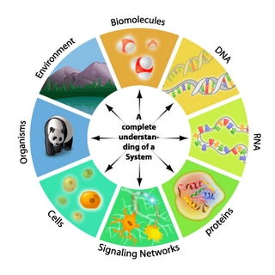
La bioinfo c’est aussi …
Conclusion et discussion
Etude de l’expression
Phylogénie
Recherche de gènes apparentés
Annotation des gènes
Structure des protéines
Analyses de réseaux
Réalisation de cartes génétiques
Recherche de QTLs
Lien gène – ARN – Protéines
Création d’algorithme
Blast de séquences
Etude de la structure d’une population
Etude de l’évolution d’un espèce
…
Notes:
J’ai présenté le pipeline général. Il y a aussi plein d’autres choses !

Slide 72
Toujours des cas particuliers !
Conclusion et discussion
Diploidy
Transcripts of Gene 1
Assembling
Contig of Gene 1

Slide 73
Toujours des cas particuliers !
Conclusion et discussion
Diploidy
Polyploidy
Transcripts of Gene 1
Transcripts of Gene 1
Genome A
Transcripts of Gene 1
Genome B
Assembling
Contig of Gene 1

Slide 74
Toujours des cas particuliers !
Conclusion et discussion
Diploidy
Polyploidy
Transcripts of Gene 1
Transcripts of Gene 1
Genome A
Transcripts of Gene 1
Genome B
Assembling
Assembling
Contig of Gene 1
Chimeric Contig of Gene 1

Slide 75
Avant un projet NGS ?
Conclusion et discussion
Séquencer pour quoi faire ?
Clarifier la question à laquelle on veut répondre
Séquencer qui ?
Choix des individus, du type de tissu, de la date de prélèvement
Garder les individus vivants ou au moins de l’ADN (re-séquençage)
Séquencer quoi ?
Génome ? Transcriptome ? Les deux ?
Séquencer combien ?
Nombre d’individus => puissance statistique
Nombre de reads par individu (profondeur) => fiabilité, chevauchement
Choix de la technologie ...
Evaluer les ressources nécessaires
CPU, stockage et … temps humain (CDD, partenaires, sous-traiter)

Slide 76
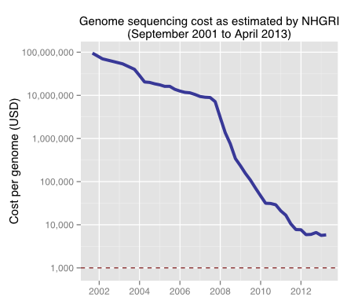
Un domaine d’avenir ?
Conclusion et discussion
Evolution des technologies de séquençages
Evolution de la demande en bioinformaticiens !!

Slide 77
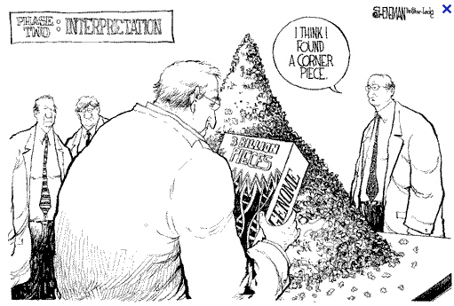
Le plus simple a été fait ?
Conclusion et discussion

